Slide 1
Bilan PES 2024 / Projection 2025
Le 04/09/2025

Slide 2
ORDRE DU JOUR
  Résultats DC2 du DEES Session 2024
  Notes des dossiers écrits PES
  Vos interventions
  Groupes pour cette année : ok ?
  Point sur les groupes : oui ou non ?
  Point à rajouter ?
  Réingénierie DF2 en 2025

Slide 3
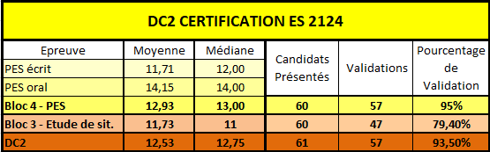
RESULTATS DC2 – SESSION DEES 2024

Slide 4
NOTES DOSSIERS ECRITS – PES SESSION 2024
  Collectifs
  AMVD Ados
  AMVD Enfants
  CAEN T’AS BESOIN
  CALVAIRE SAINT-PIERRE
  GEMCA
  RSVA
  HAMEAU DES POSSIBLES
  MAINS DANS LA TERRE
  PLATEFORME FAIR
  PRECARITE ETUDIANTE
9
14,5
10
13
10
14
12
7,5
13
13
  Dérogatoires
  DELANGLE Charlotte
  GUILLOUX Elise
  LAURENT Géraldine
  LEMARIE Aude
  LENOIR Lucile
  Revalidants
  RENAUDE Lysa
  LADUNE Boris
8
14
15,5
13
13,5
13
9,5

Slide 5
VOS INTERVENTIONS
  Ce que vous appréciez
  Les aspects moins opérationnels
  Ce qu’il est souhaitable de conserver
  Ce que vous souhaiteriez voir évoluer

Slide 6
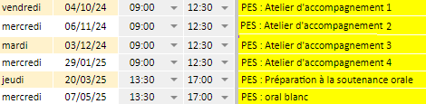
DATES DES ATELIERS POUR L’ANNEE 2024/2025
  Rappel : les ateliers d’accompagnement sont des instances réflexives, des espaces d’émulation collective, des temps de guidance et de conseil.
  Chaque atelier est suivi d’une demi journée, pendant laquelle les apprenants sont en autonomie, dédiée à la rédaction du PES.

Slide 7
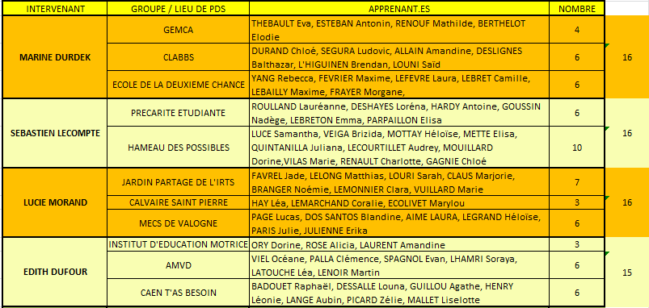
GROUPES POUR L’ANNEE 2024/2025

Slide 8
POINT PREALABLE SUR LES GROUPES : pour ou contre ?
  Une des évolutions qui a été pensée pour l’accompagnement à la certification DF2 Bloc 4 « Le PES » est de faire parvenir aux intervenants avant l’atelier 1 un état des lieux de la démarche du groupe en année 2 :
  - Est-ce nécessaire ?
  - Ne vaut-il mieux pas découvrir sans avis préalable ?

Slide 9
POINT A RAJOUTER ?
  C’est à vous !

Slide 10
RÉINGÉNIERIE DU DF2 – ES/ETS en 2025
  Une réingénierie engagée entre Septembre 2024 et Février 2025.
  Objectifs :
  - condenser le temps de réalisation du PDS (Novembre à Mars)
  pouvoir anticiper l’épreuve du PES en Semestre 5
  organiser un rattrapage en Semestre 6
  Changements que ça implique :
  - ATELIER 1 EN FIN DE S4 (Avril ou Mai)
  - ATELIER 2-3-4 Septembre / Octobre / Novembre
  - ATELIER PREPA de l’Oral en Décembre
  ORAL BLANC en Janvier
  CERTIFICATION PES fin Janvier
  - RATTRAPAGE EN S6 (Mars / Avril / Mai)
PAS CONCERNES SAUF SI JURY

Slide 11
MERCI DE VOTRE ATTENTION
MERCI DE VOTRE ATTENTION

